Slide 1
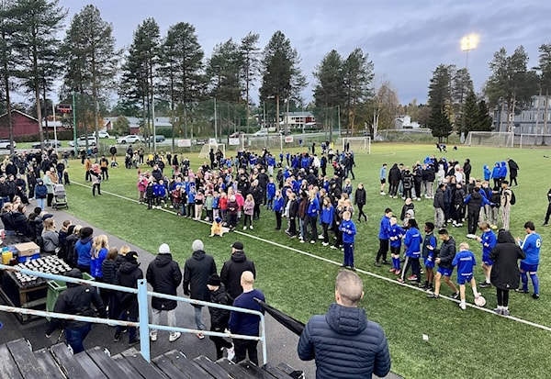
Luleå SK 2017
LULEÅ SK 2023

Slide 2
Dagordning 231021
1. Sammanfattning 2023 Alla lagen 2.Arrangemang ( LSK-Cup, Bilbingo, Fotbollsskolan , Mazda Open, Hertsödagen, m.m. )
3.Ungdoms domare
4. Utbildning-Material LSK
4. Ledarfotboll
5. Middag
6. Aktiviteter av LSK U-sektion

Slide 3
LSK-UNGA 2023
Per-Håkan Taavo
Daniel Lindgren
Annelie Strömqvist
Per Ekervhen
Joel Rutschman
Mari Kempainen
Niklas Bäckström

Slide 4
Luleå SK-Utveckling
Har vi jobbat efter Så många, Så länge och så bra som möjligt

Slide 5
SÄSONGEN 2023
Seniorlag 3 st: Damer(2) Herrar(4) och Utv.Laget H(5)(ej tränande) Ungdomslag 19 st.
Pojkar: U16 P 09 P10 P11 P12 P13 P14 P15 P16 P17 10 st
Flickor: Damjun F09/10 F11 F12 F13 F14 F15 F16 F17 9 st

Slide 6
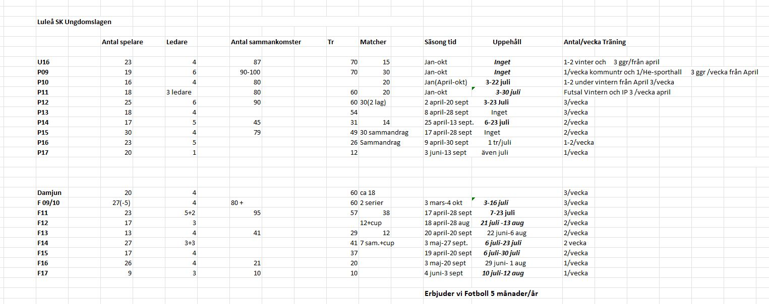

Slide 7
Arrangemang 2023
-
LSK Cup -10 och -13
Bilbingo Start 24 maj Tisdagar 11 ggr
Mazda –Open (-16) under Hertsödagen
Hertsön joggen Onsdag 24 maj
Seniormatcher (Fika, bollhämtare)
Ungdomsavslutningen

Slide 8
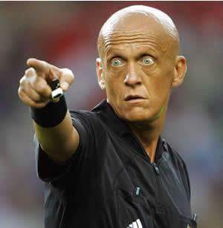
Domar tillsättning LSK 2023

Slide 9
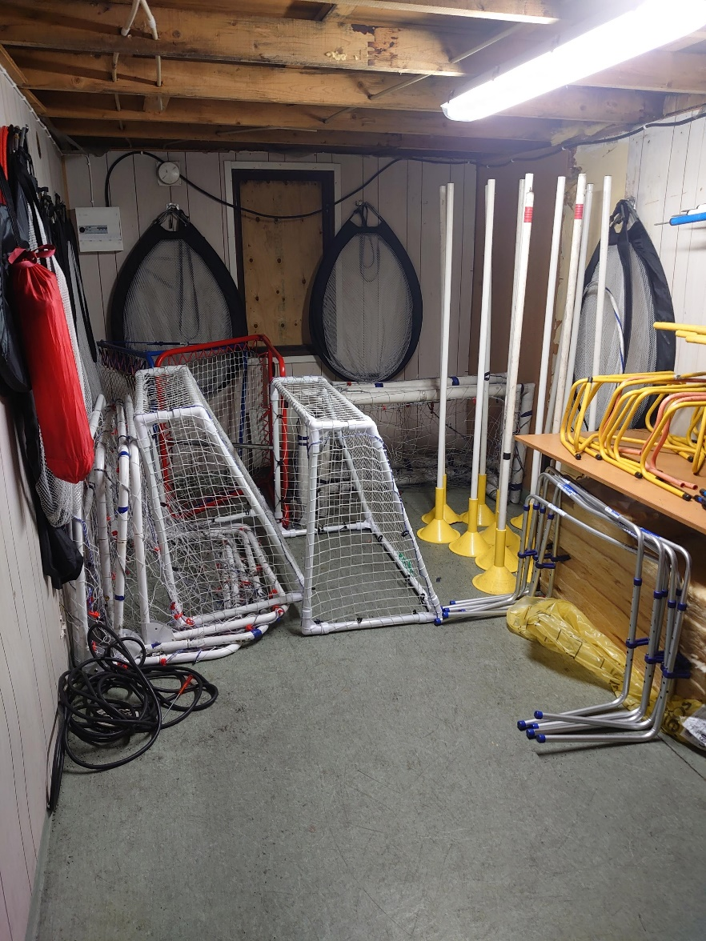
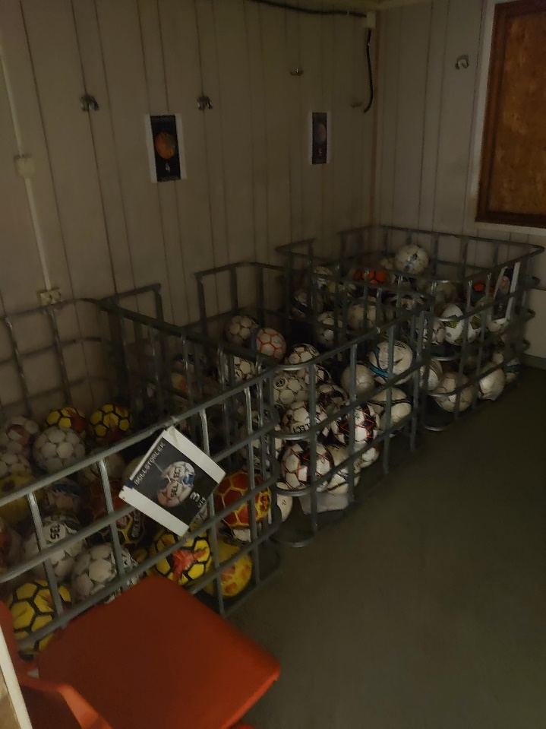
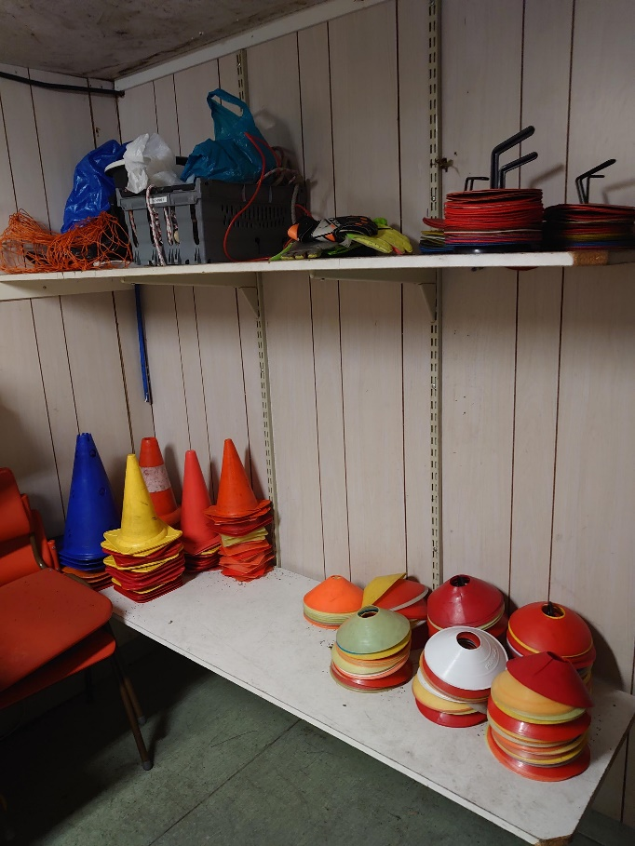
Material 2023

Slide 10
Utbildningar LSK
Lagutbildningar se nästa sida
Spelformsutbildning 5v5 7v7 LSK
NFF –Utbildningar Behov ?
Nationella Spelformer
Beskriver VAD som ska tränas
Beskriver HUR det ska tränas
Notes:
Skillnader på spelarutbildningsplanen och tränarutbildningen. Betona att allt som tränarutbildningen berör utgår från spelarutbildningsplanen.

Slide 11
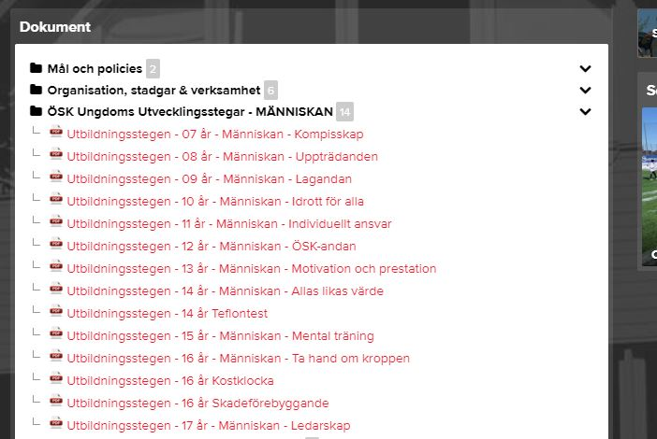
www.oskungdom.se/Document?firstRef

Slide 12
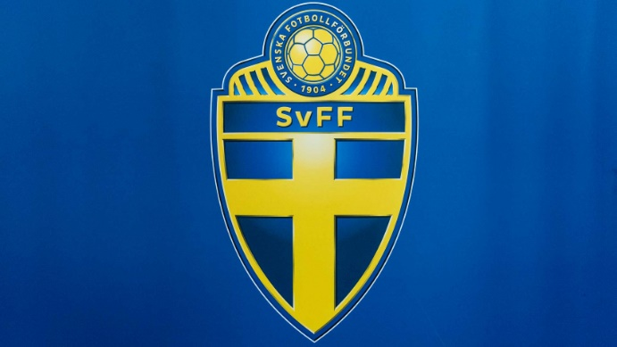
TRÄNING VIKTIGT !!
Utbildning och utveckling
INGA KÖER
SPELÖVNINGAR minst 50 %(2v2, 3v3, 4v4 osv)
HÖG AKTIVITET(tempo)
Korta samlingar, Få instruktioner
Inga avbytare på träningen

Slide 13
”Himmlen är Blå tack vare LSK”

